Slide 1




ỦY BAN NHÂN DÂN QUẬN LONG BIÊN
TRƯỜNG TIỂU HỌC ĐÔ THỊ VIỆT HƯNG
BÀI GIẢNG ĐIỆN TỬ
KHỐI 3
MÔN: TOÁN

Slide 2



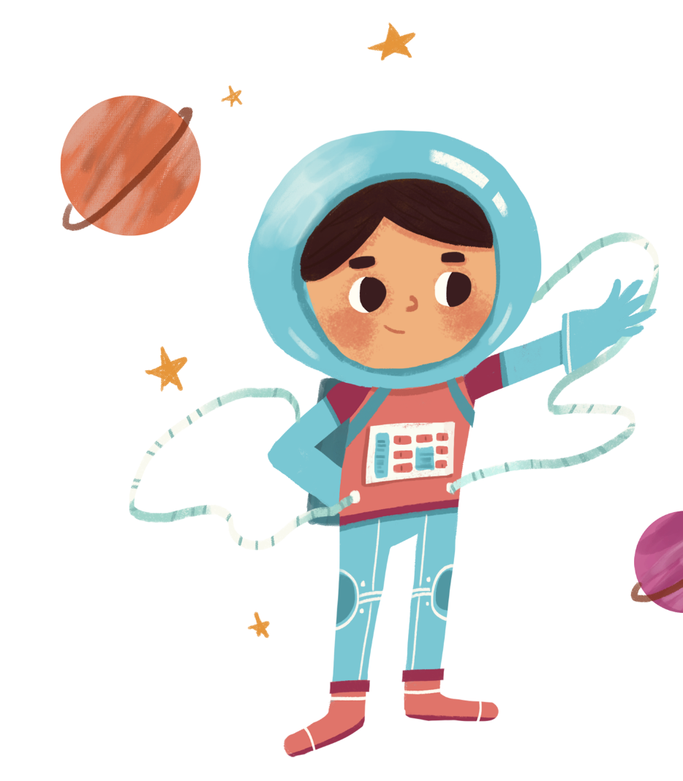

TOÁN
Tiết 2

Slide 3

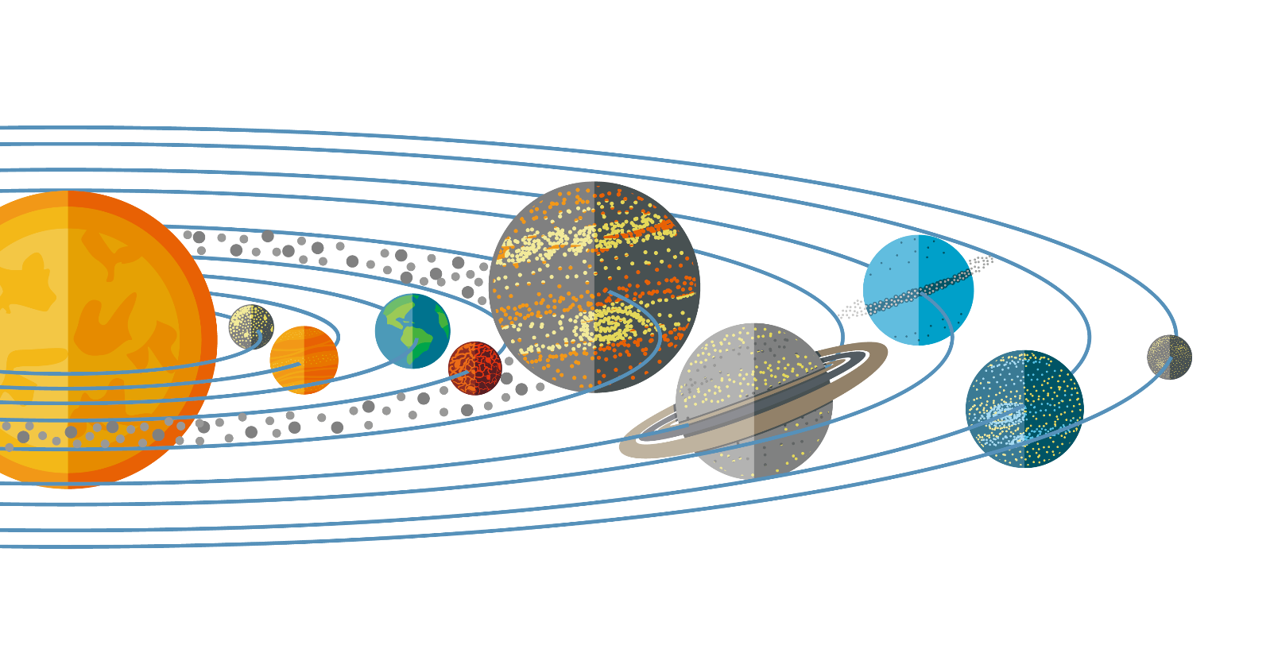


Notes:
Trạm 1: Sao Thủy

Slide 4






Sao Mộc
Notes:
Trạm 1: Sao Thủy

Slide 5

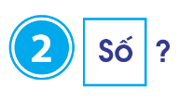
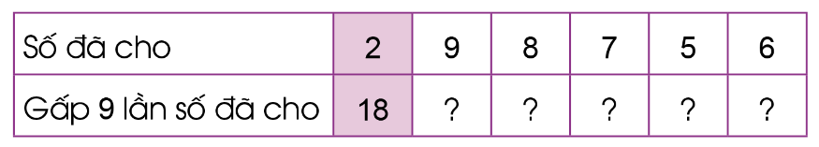
81
72
63
45
54

Slide 6

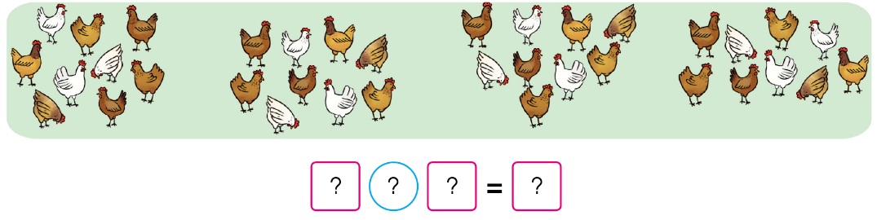
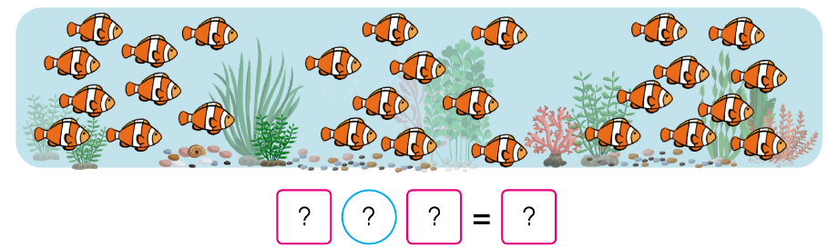
9
x
4
36
9
x
3
27

Slide 7
Sao
Thiên Vương
Notes:
Trạm 1: Sao Thủy

Slide 8
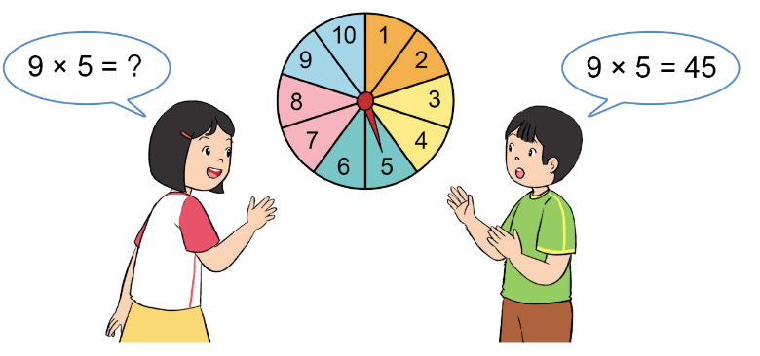

Slide 9




VÒNG QUAY
MAY MẮN
QUAY

Slide 10
Sao
Thiên Vương
Sao
Hải Vương
Notes:
Trạm 1: Sao Thủy

Slide 11

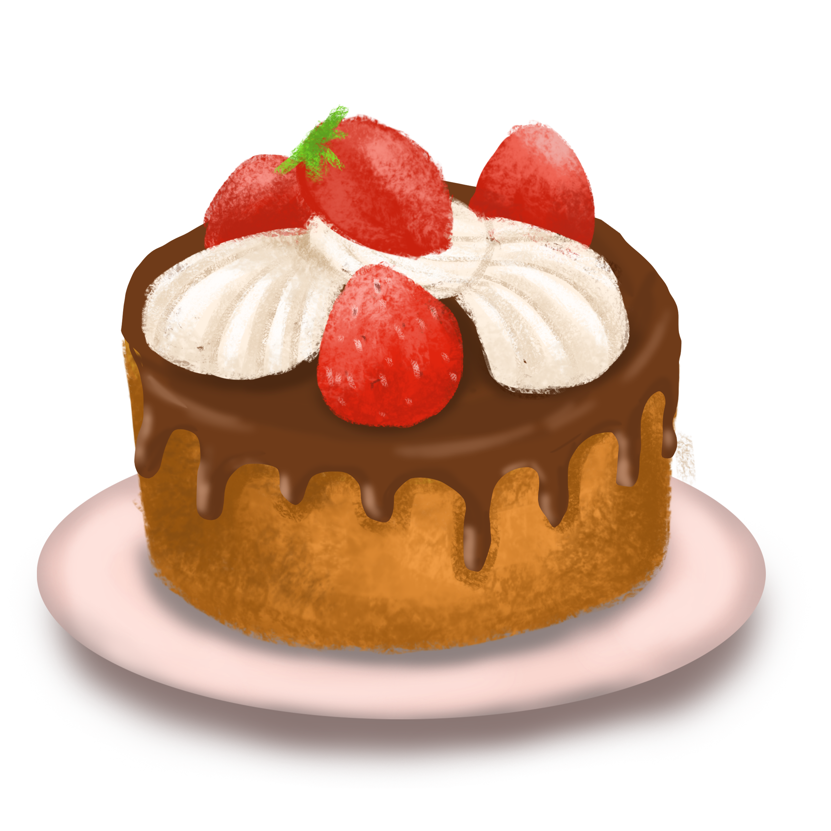
a) Mỗi chiếc bánh ngọt được trang trí bởi 9 quả dâu tây. Hỏi để trang trí 10 chiếc bánh như thế cần bao nhiêu quả dâu tây?
Tóm tắt
1 chiếc bánh: 9 quả dâu tây
10 chiếc bánh: .... quả dâu tây?
Bài giải:
Số quả dâu tây để trang trí 10 chiếc bánh là:
9 x 10 = 90 (quả)
Đáp số: 90 quả

Slide 12

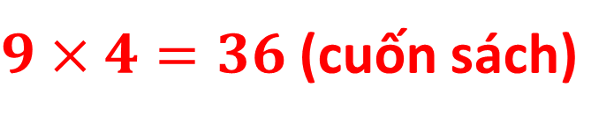
b) Tình huống sử dụng phép nhân 9:
Mỗi ngăn có 9 cuốn sách. Hỏi 4 ngăn có tất cả bao nhiêu cuốn sách?
$9×4=36$ (cuốn sách)

Slide 13



